Slide 1
ESTADO DE SANTA CATARINA
MUNICÍPIO DE MATOS COSTA
AUDIÊNCIA PÚBLICA
DE AVALIAÇÃO DO CUMPRIMENTO
DAS METAS FISCAIS
1º QUADRIMESTRE/2020
Lei Complementar n°101, de 04 de Maio de 2000, Art. 9°, § 4°

Slide 2
PUBLICAÇÕES LEGAIS
Relatório Resumido da Execução Orçamentária- 2º Bimestre 2020- DOM Nº 3139, em 13/05/2020.
Relatório Gestão Fiscal- (Executivo)
1º Quadrimestre 2020- DOM Nº 3138, de 12/05/2020.
Flytransparência: www.matoscosta.sc.gov.br

Slide 3


ORÇAMENTO DE RECEITAS 2020
RECEITA ORÇAMENTÁRIA (LÍQUIDO)
ARRECADADA 1º QUADRIMESTRE
5.771.475,65
MÉDIA MENSAL
ORÇADO 16.086.000,00
1.442.868,91
35,87%

Slide 4
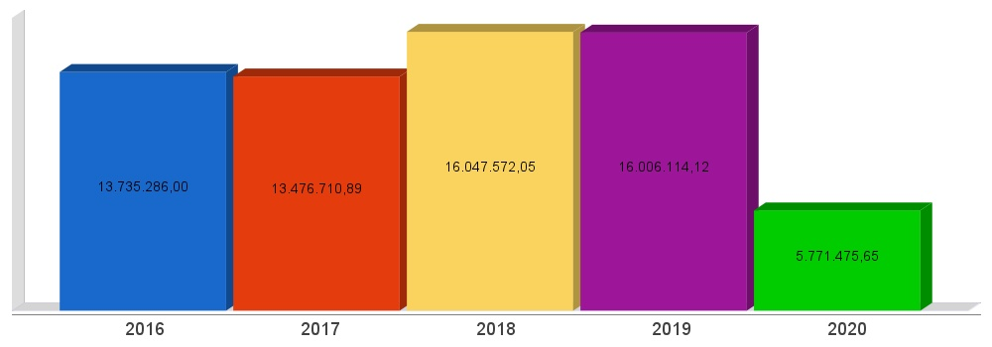
RECEITA ORÇAMENTÁRIA
Lei 4.320/64, Art. 2°, § 1° e 2°
Evolução da Receita Orçamentária

Slide 5
ORÇAMENTO DE DESPESAS 2020
DOTAÇÃO INICIAL R$: 16.086.000,00
CREDITOS ADICIONAIS
R$: 3.063.858,38
DESPESSA AUTORIZADA
R$: 19.149.858,38

Slide 6
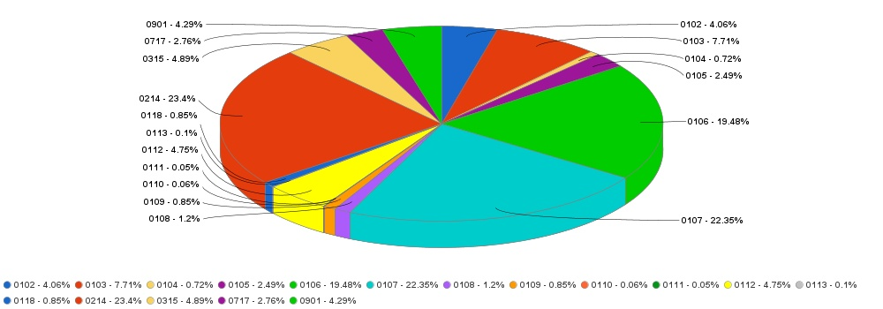
DESPESA POR ÓRGÃO GOVERNO ORÇADO
102-Gabinete
103-Sec.Administração
104-Finanças
105-Agricultura e Abast.
106-Sec. De Educação
107- Viação,Obas E Urbanismo
108-Sec.Desp, Cultura e Turismo
109-Ind. E Comércio
110-Fundo Criança Inf. e Adolesc.
111-Fundo de Habitação
112-Encargos Gerais
113-Reserva de Contingência
118-IPMC
214-Fundo de Saúde
315-Fundo Assistencia Social
717-FIMPREV
901-Poder legislativo

Slide 7
EXECUÇÃO ORÇAMENTÁRIA -Lei Complementar nº 101/2000, Art. 52
Receitas Arrecadadas
Receitas Correntes (I) | 5.105.945,65
Receita Tributária | 195.276,04
Receita de Contribuições | 165.630,69
Receita Patrimonial | 13.755,29
Receita Agropecuária | 0,00
Receita Industrial | 0,00
Receita de Serviços | 0,00
Transferências Correntes | 5.549.836,08
(-) Deduções das Transferências Correntes | -821.170,28
Outras Receitas Correntes | 2.617,83
Receitas de Capital (II) | 665.530,00
Operações de Crédito | 496.780,00
Alienação de Bens | 0,00
Amortização de Empréstimos | 0,00
Transferências de Capital | 168.750,00
Outras Receitas de Capital | 0,00
Total (III) = (I+II) | 5.771.475,65

Slide 8
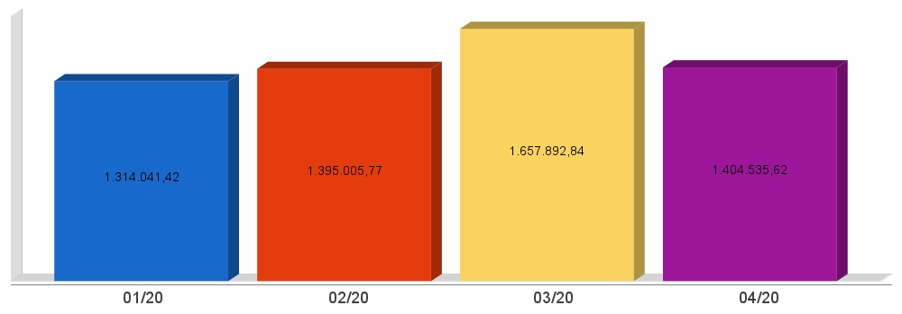
EXECUÇÃO ORÇAMENTÁRIA -Lei Complementar nº 101/2000, Art. 52
Receita Arrecadada mês
Receitas Correntes ( 5.105.945,65) + Receitas de Capital (665.330,00) = 5.771.475,65

Slide 9

EXECUÇÃO ORÇAMENTÁRIA -Lei Complementar nº 101/2000, Art. 52
DESPESA EMPENHADA, LIQUIDADA E PAGA

Slide 10
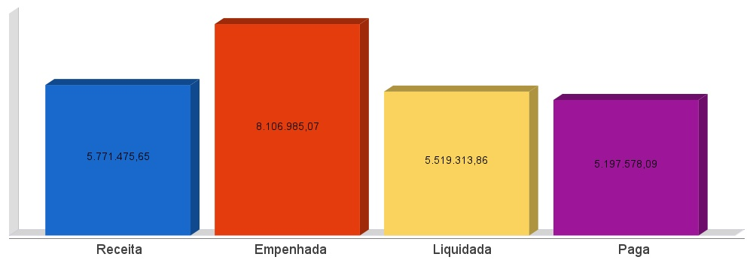
EXECUÇÃO ORÇAMENTÁRIA -Lei Complementar nº 101/2000, Art. 52
RECEITA ARRECADADA X DESPESA

Slide 11
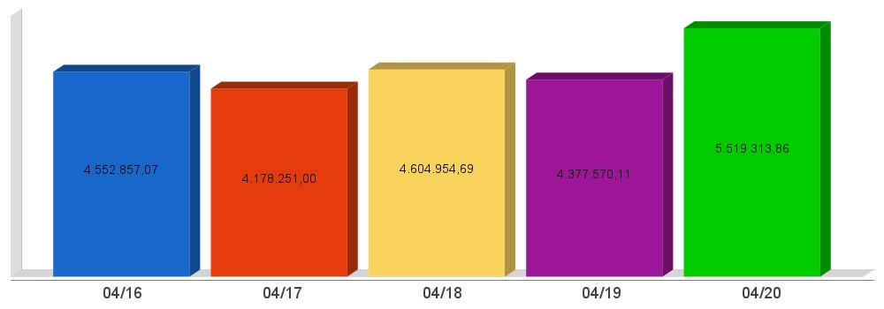
despesa orçamentária
Lei 4.320/64, Art. 2°, § 1° e 2°
COMPARATIVO DESPESA LIQUIDADA EM ANOS ANTERIORES

Slide 12
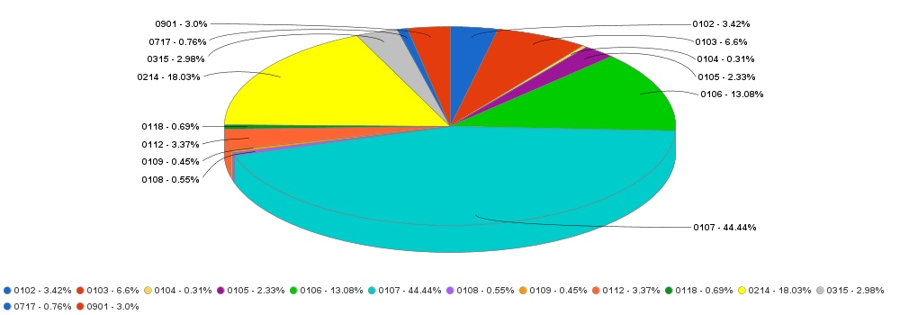
DESPESA POR ÓRGÃO DO GOVERNO LIQUIDADO
102-Gabinete
103-Sec.Administração
104-Finanças
105-Agricultura e Abast.
106-Sec. De Educação
107- Viação,Obas E Urbanismo
108-Sec.Desp, Cultura e Turismo
109-Ind. E Comércio
110-Fundo Criança Inf. E Adolesc.
111-Fundo de Habitação
112-Encargos Gerais
113-Reserva de Contigencia
118-IPMC
214-Fundo de Saúde
315-Fundo Assist. Social
717-FIMPREV
901-Poder legislativo

Slide 13
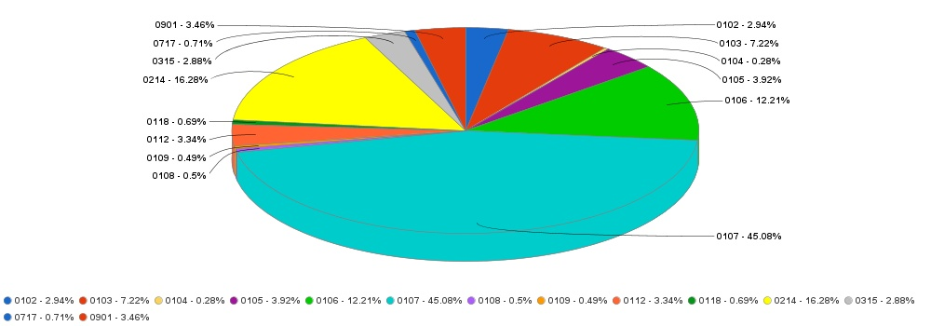
DESPESA POR ÓRGÃO DO GOVERNO PAGO
102-Gabinete
103-Sec.Administração
104-Finanças
105-Agricultura e Abast.
106-Sec. De Educação
107- Viação,Obas E Urbanismo
108-Sec.Desp, Cultura e Turismo
109-Ind. E Comércio
110-Fundo Criança Inf. E Adolesc.
111-Fundo de Habitação
112-Encargos Gerais
113-Reserva de Contigencia
118-IPMC
214-Fundo de Saúde
315-Fundo Assist. Social
717-FIMPREV
901-Poder legislativo

Slide 14
Execução Orçamentária e Financeira
Superávit Financeiro do Exercício Anterior | 3.056.771,32
Superávit Financeiro Apurado Até o Quadrimestre | 252.161,79
Superávit | 3.308.933,11
Prefeitura /19 R$: 1.356.913,53
Fundo mun. Saúde /19 R$: 1.532.463,83
FUNDO MUN. ASSISTENCIA SOCIAL/19 R$: 169.301,86

Slide 15
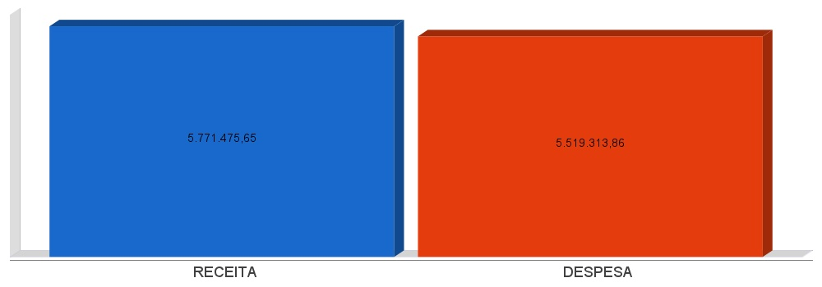
SUPERAVIT = 252.161,79
Despesa Liquidada

Slide 16
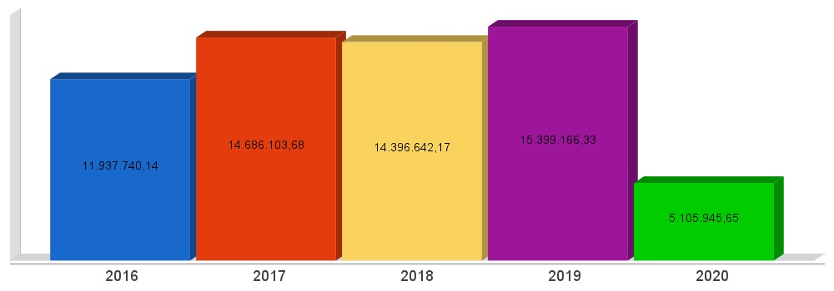
receita corrente líquida
Lei Complementar n°101/2000, Art. 2°, IV, ‘c’, § 1° e 3°
Evolução da Receita Corrente Líquida (RCL)
Média Mensal 1.276.486,41

Slide 17
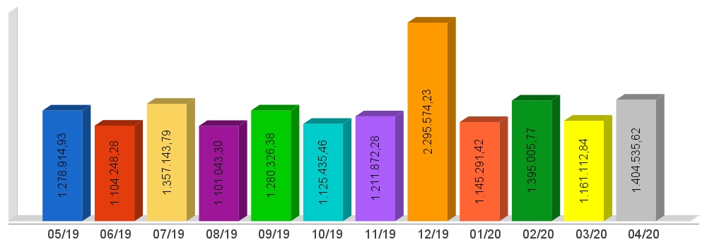
receita corrente líquida
Lei Complementar n°101/2000, Art. 2°, IV, ‘c’, § 1° e 3°

Slide 18
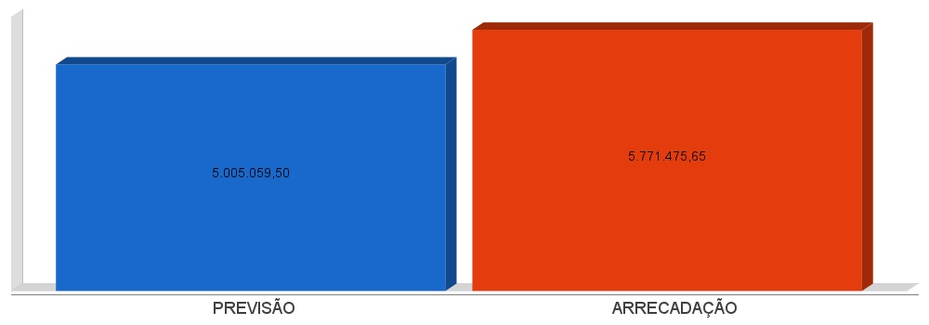
METAS DE ARRECADAÇÃO
Lei Complementar nº 101/2000, Art. 8º e Art. 13
A arrecadação ficou 15,32 % maior

Slide 19
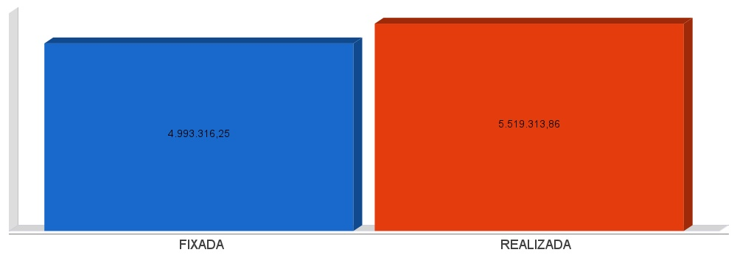
CRONOGRAMA DE DESEMBOLSO
Lei Complementar nº 101/2000, Art. 8º e Art. 13

Slide 20
Meta Fiscal do Resultado Primário
Lei Complementar nº 101/2000, Art. 53, III
Resultado Primário | Até Quadrimestre
Receitas Fiscais (A) | 5.260.940,36
Despesas Fiscais (B) | 5.347.089,74
(A-B) = Resultado Primário | -86.149,38
Discriminação da Meta Fiscal | Valor Corrente
Meta Fiscal do Resultado Primário Prevista na LDO para o Exercício de Referência | 447.932,50
Meta Fiscal do Resultado Primário Realizada Até o quadrimestre | -86.149,38

Slide 21
META FISCAL DO RESULTADO NOMINAL
Lei Complementar nº 101/2000, Art. 53, III LRF, Art. 53 - Acompanharão o Relatório Resumido demonstrativos relativos a: III - resultados nominal e primário;
Dívida Fiscal Liquida | Saldo em 31/12/2019 | Saldo em 30/04/2020
Dívida Consolidada (I) | 1.669.748,37 | 2.031.738,94
Deduções (II) | 4.022.834,42 | 4.196.846,90
Disponibilidades de Caixa | 4.014.804,17 | 4.188.816,65
Disponibilidade de caixa Bruto | 4.222.843,18 | 4.517.278,71
(-) Restos a Pagar Processados ( exceto Precatórios) | 208.039,01 | 328.462,06
Demais Haveres Financeiros | 8.030,25 | 8.030,25
DÍVIDA CONSOLIDADA LÍQUIDA (III)= (I-II) | -2.353.086,05 | -2.165.107,96
Receitas de Privatizações (IV) | 0,00 | 0,00
Passivos Reconhecidos (v) | 1.166.528,37 | 1.031.738,94
Despesa Fiscal Líquida (VI)= (III+IV-V) | -1.186.557,68 | -1.031.738,94
RESULTADO NOMINAL | 134.789,43
DISCRIMINAÇÃO DA META FISCAL |  |  | Valor Corrente
Meta Fiscal de Resultado Nominal Fixada no Anexo de Metas Fiscais da LDO |  |  | 0,00

Slide 22
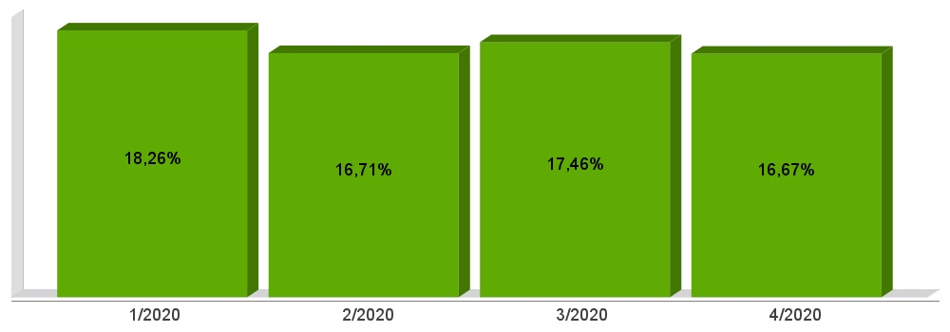
APLICAÇÃO DE RECURSOS EM AÇÕES E SERVIÇOS PÚBLICOS DE SAÚDE
ADCT, Art. 77, III e Emenda Constitucional n°29 de 13/09/2000
Receita bruta de Impostos e Transferências (I) | 4.253.852,62
Despesas por função/subfunção (II) | 1.178.679,66
Deduções (III) | 469.595,26
Despesas para efeito de cálculo (IV) = (II-III) | 709.084,40
Mínimo a ser aplicado | 638.077,88
Aplicado à maior | 71.006,52
Percentual aplicado = (IV) / (I) x 100 | 16,67

Slide 23
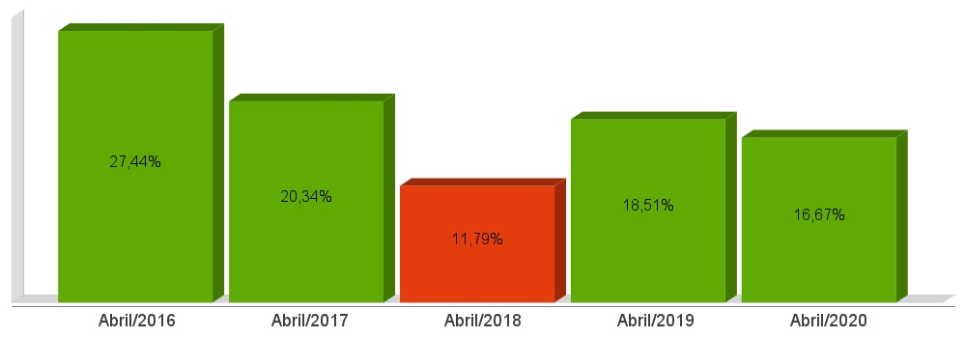
APLICAÇÃO DE RECURSOS EM AÇÕES E SERVIÇOS PÚBLICOS DE SAÚDE
COMPARATIVO ANOS ANTERIORES

Slide 24
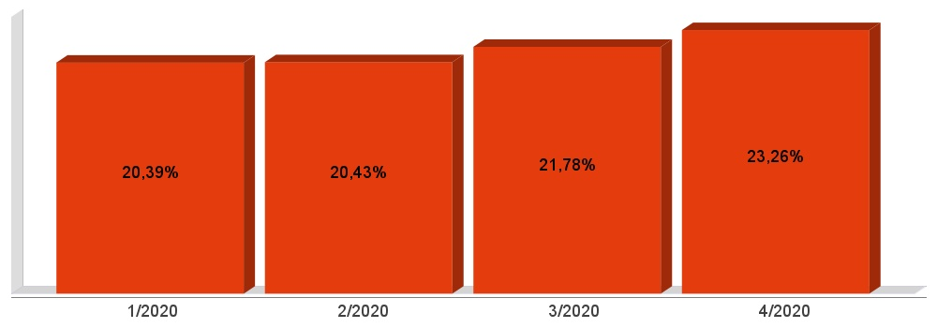
APLICAÇÃO DE RECURSOS NA
MANUT. E DESENVOLVIMENTO DO ENSINO
Constituição Federal, Art. 212 e LDB, Art. 72
Receita bruta de Impostos e Transferências (I) | 4.253.852,62
Despesas por função/subfunção (II) | 768.789,05
Deduções (III) | 94.348,15
Resultado líquido da transf. do FUNDEB (IV) | -314.878,94
Despesas para efeito de cálculo (V) = (II-III-IV) | 989.319,84
Mínimo a ser aplicado | 1.063.463,12
Aplicado à Menor | -74.143,28
Percentual aplicado = (V) / (I) x 100 | 23,26

Slide 25
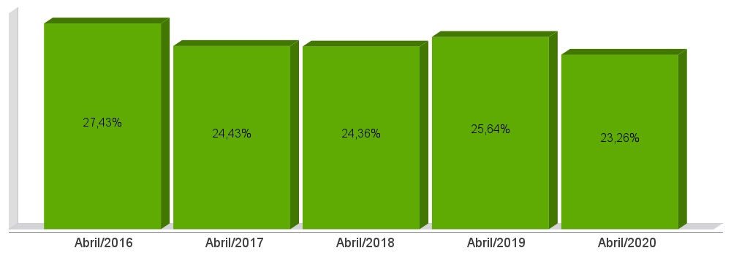
APLICAÇÃO DE RECURSOS NA
MANUT. E DESENVOLVIMENTO DO ENSINO
COMPARATIVO ANOS ANTERIORES 25%-

Slide 26
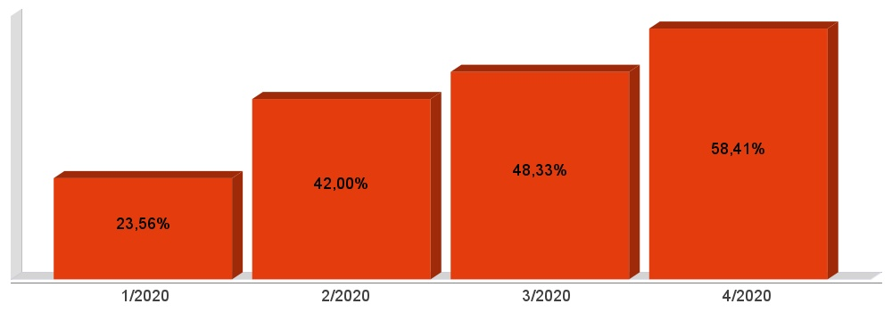
APLICAÇÃO DE 60% DOS RECURSOS DO FUNDEB NA REMUNERAÇÃO DOS PROFISSIONAIS DO MAGISTÉRIO DA EDUCAÇÃO BÁSICA
ADCT, Art. 60, XII, MP 339/2006, EC 53/2006 e Lei Federal n°9.424/96
Receita do FUNDEB (I) | 559.681,35
Despesas (II) | 326.914,87
Mínimo a ser Aplicado | 335.808,84
Aplicado à Menor | -8.893,97
Percentual Aplicado = (II) / (I) x 100 | 58,41

Slide 27
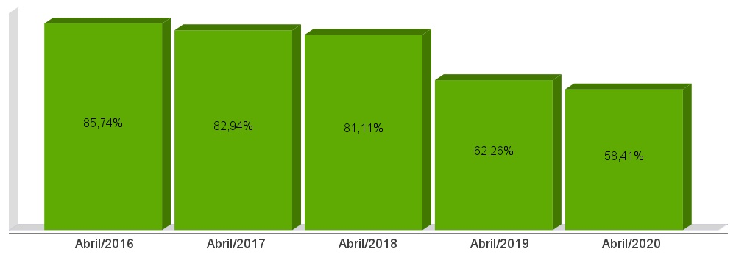
APLICAÇÃO DE 60% DOS RECURSOS DO FUNDEB
COMPARATIVO ANOS ANTERIORES

Slide 28
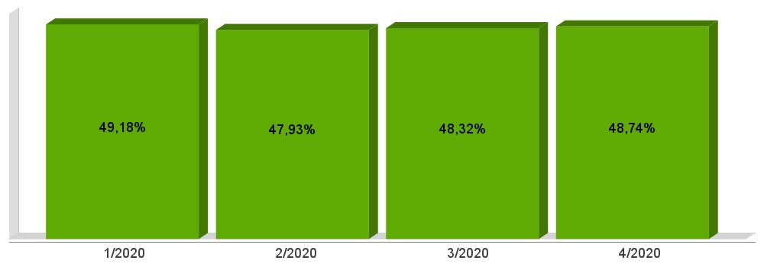
DESPESAS COM PESSOAL DO PODER EXECUTIVO
Constituição Federal, Art. 169, caput
Lei Complementar n°101/2000, Art. 19, III e Art. 20, III
Receita Corrente Líquida Arrecadada nos Últimos 12 (doze) Meses (I) | 15.560.504,30
Despesa Líquida com Pessoal Realizada nos Últimos 12 (doze) Meses (II) | 7.586.734,21
Limite Prudencial - 51,30% | 7.982.538,70
Limite Máximo - 54,00% | 8.402.674,32
Percentual aplicado = (II) / (I) x 100 | 48,74

Slide 29
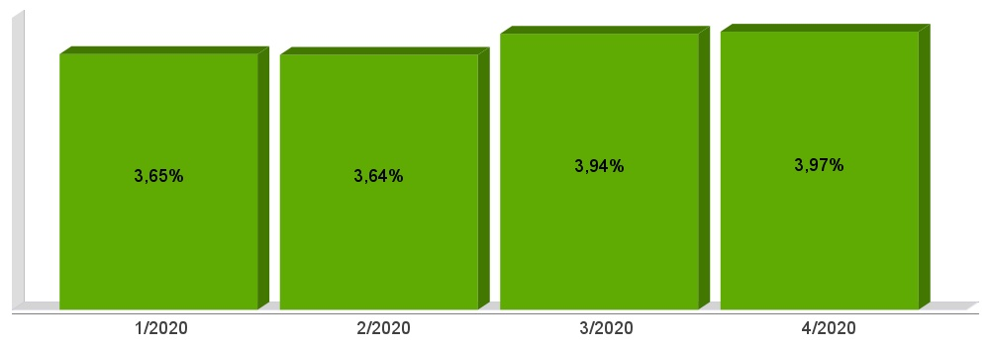
DESPESAS COM PESSOAL DO PODER LEGISLATIVO
Constituição Federal, Art. 169, caput
Lei Complementar n°101/2000, Art. 19, III e Art. 20, III
Receita Corrente Líquida Arrecadada nos Últimos 12 (doze) Meses (I) | 15.560.504,30
Despesa Líquida com Pessoal Realizada nos Últimos 12 (doze) Meses (II) | 617.068,44
Limite Prudencial - 5,70% | 904.048,75
Limite Máximo - 6,00% | 951.630,26
Percentual aplicado = (II) / (I) x 100 | 3,97

Slide 30
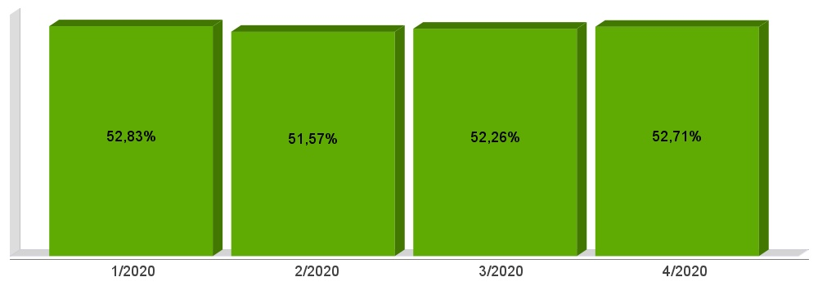
DESPESA COM PESSOAL – CONSOLIDADO
Constituição Federal, Art. 169, caput
Lei Complementar n°101/2000, Art. 19, III e Art. 20, III
Receita Corrente Líquida Arrecadada nos Últimos 12 (doze) Meses (I) | 15.560.504,30
Despesa Líquida com Pessoal Realizada nos Últimos 12 (doze) Meses (II) | 8.203.802.65
Limite Prudencial - 57,00% | 8.869.487,45
Limite Máximo - 60,00% | 9.336.302,58
Percentual aplicado = (II) / (I) x 100 | 52,71

Slide 31
RESTOS A PAGAR
Lei Complementar n°101/2000, Art. 55, III, alínea “b”
Unidade Gestora: PREFEITURA MUNICIPAL DE MATOS COSTA | Valores
Restos A Pagar Não Processados (I) | 193.447,98
(+) Inscrições do Exercício Anterior | 179.753,73
(+) Inscritos em Exercícios Anteriores | 96.754,23
(-) Cancelamentos | 1.483,80
Restos a Pagar a Liquidar | 193.447,98
Restos a Pagar em Liquidação | 0,00
Restos a Pagar Liquidado a Pagar | 0,00
(-) Restos a Pagar Pagos | 81.576,18
Restos Processados (II) | 5.909,67
(+) Inscrições do Exercício Anterior | 154.270,29
(+) Inscritos em Exercícios Anteriores | 2.550,00
(-) Cancelamentos | 0,00
Restos a Pagar | 5.909,67
(-) Restos Pagos | 150.910,62
Saldo a Pagar (I+II) | 199.357,65

Slide 32
Unidade Gestora: FUNDO MUNICIPAL DE SAUDE DE MATOS COSTA | Valores
Restos A Pagar Não Processados (I) | 8.674,21
(+) Inscrições do Exercício Anterior | 8.059,12
(+) Inscritos em Exercícios Anteriores | 1.907,90
(-) Cancelamentos | 0,00
Restos a Pagar a Liquidar | 7.682,83
Restos a Pagar em Liquidação | 991,38
Restos a Pagar Liquidado a Pagar | 0,00
(-) Restos a Pagar Pagos | 1.292,81
Restos Processados (II) | 450,00
(+) Inscrições do Exercício Anterior | 40.887,51
(+) Inscritos em Exercícios Anteriores | 0,00
(-) Cancelamentos | 0,00
Restos a Pagar | 450,00
(-) Restos Pagos | 40.437,51
Saldo a Pagar (I+II) | 9.124,21

Slide 33
Unidade Gestora: FUNDO MUN. DE ASSIST. SOCIAL DE MATOS COSTA | Valores
Restos A Pagar Não Processados (I) | 401,50
(+) Inscrições do Exercício Anterior | 15.374,70
(+) Inscritos em Exercícios Anteriores | 0,00
(-) Cancelamentos | 0,00
Restos a Pagar a Liquidar | 401,50
Restos a Pagar em Liquidação | 0,00
Restos a Pagar Liquidado a Pagar | 0,00
(-) Restos a Pagar Pagos | 14.973,20
Restos Processados (II) | 366,62
(+) Inscrições do Exercício Anterior | 10.331,21
(+) Inscritos em Exercícios Anteriores | 0,00
(-) Cancelamentos | 0,00
Restos a Pagar | 366,62
(-) Restos Pagos | 9.964,59
Saldo a Pagar (I+II) | 768,12

Slide 34
Gastos com Divulgação e Publicidade
Gastos com Publicidade e Propaganda
Gastos com Publicidade no 1º Semestre dos Últimos três Exercícios
 | Média Anual | Média Semestral
2017 | 18.125,20 | 18.028,99
2018 | 73.720,17 | 31.222,49
2019 | 77.813,16 | 30.515,48
Total Gasto nos Últimos Três Exercícios | 169.658,53 | 79.766,96
Média dos Gastos nos Últimos Três Exercícios | 56.552,84 | 26.588,98
VALOR APURADO ATÉ 1º QUADRIMESTRE R$: 23.447,16

Slide 35
ACOMPANHAMENTO DAS AÇÕES DE
INVESTIMENTOS PREVISTAS NA LDO E LOA
Lei Complementar n° 101/2000, Art. 9°, § 4°
Previsão | Suplementações | Anulações | Execução | Saldo atual
16.086.000,00 | 3.686.708,38 | 622.850,00 | 8.106.985,07 | 11.042.873,31

Slide 36
ACOMPANHAMENTO DAS AÇÕES DE
INVESTIMENTOS PREVISTAS NA LDO E LOA
Lei Complementar n° 101/2000, Art. 9°, § 4°
Unidade Gestora: 09 - CAMARA MUNICIPAL DE MATOS COSTA
Projeto/Atividade | Previsão | Suplementações | Anulações | Execução | Saldo atual
2001 - Manut. das Atividades Legislativas
 | 372.000,00 | 0,00 | 0,00 | 135.304,66 | 236.695,34
2002 - Subsídio dos Vereadores
 | 450.000,00 | 0,00 | 0,00 | 137.940,00 | 312.060,00
Total da Unidade | 822.000,00 | 0,00 | 0,00 | 273.244,66 | 548.755,34

Slide 37
Unidade Gestora: 07 - FIMPREV - FUNDO MUN. ASSIST. DE MATOS COSTA
Projeto/Atividade | Previsão | Suplementações | Anulações | Execução | Saldo atual
2034 - Manut. do Pograma Saúde do Servidor
 | 528.000,00 | 0,00 | 0,00 | 357.876,58 | 170.123,42
Total da Unidade | 528.000,00 | 0,00 | 0,00 | 357.876,58 | 170.123,42

Slide 38
Unidade Gestora: 03 - FUNDO MUN. DE ASSIST. SOCIAL DE MATOS COSTA
Projeto/Atividade | Previsão | Suplementações | Anulações | Execução | Saldo atual
2029 - Manut. do Fundo M. de Assistência Social
 | 652.902,50 | 0,00 | 0,00 | 161.962,19 | 490.940,31
2030 - Manut. do Bloco PSB - FNAS
 | 92.205,00 | 55.000,00 | 5.000,00 | 61.143,63 | 81.061,37
2031 - Manut. do Bloco GBF - FNAS
 | 22.601,25 | 4.328,18 | 0,00 | 4.056,70 | 22.872,73
2032 - Manut. do Bloco GSUAS - FNAS
 | 9.371,25 | 7.539,54 | 0,00 | 1.070,00 | 15.840,79
2033 - Manut. dos Programas Sociais - Estado
 | 52.920,00 | 45.045,78 | 0,00 | 10.445,00 | 87.520,78
Total da Unidade | 830.000,00 | 111.913,50 | 5.000,00 | 238.677,52 | 698.235,98

Slide 39
Unidade Gestora: 02 - FUNDO MUNICIPAL DE SAUDE DE MATOS COSTA
Projeto/Atividade | Previsão | Suplementações | Anulações | Execução | Saldo atual
1063 - Ampliação da Rede Física da Saúde
 | 7.000,00 | 0,00 | 0,00 | 0,00 | 7.000,00
1064 - Aquisição de Veículos - Saúde
 | 32.000,00 | 0,00 | 0,00 | 0,00 | 32.000,00
2021 - Manut. das Atividades da Saúde
 | 2.709.701,25 | 0,00 | 0,00 | 914.330,84 | 1.795.370,41
2022 - Manut. Bloco de Atenção Básica
 | 80.000,00 | 285.271,77 | 0,00 | 121.696,96 | 243.574,81
2023 - Manut. Bloco de Atenção Básica Variável
 | 733.280,00 | 186.972,10 | 0,00 | 285.236,33 | 635.015,77
2024 - Manut. Bl. MAC Amb. e Hosp. e Lim. de Financ.
 | 55.512,50 | 80.000,00 | 0,00 | 3.113,40 | 132.399,10
2025 - Manut. Bloco Vigilância em Saúde
 | 40.551,25 | 0,00 | 0,00 | 6.914,74 | 33.636,51
2026 - Manut. Bloco Assistência Farmacêutica
 | 30.551,25 | 14.162,99 | 0,00 | 17.528,37 | 27.185,87
2027 - Manut. Bloco Gestão do SUS
 | 5.512,50 | 0,00 | 0,00 | 0,00 | 5.512,50
2028 - Manut. dos Programas do SUS - Estado
 | 219.270,00 | 2.033,93 | 0,00 | 4.940,39 | 216.363,54
Total da Unidade | 3.913.378,75 | 568.440,79 | 0,00 | 1.353.761,03 | 3.128.058,51

Slide 40
Unidade Gestora: 01 - PREFEITURA MUNICIPAL DE MATOS COSTA
Projeto/Atividade | Previsão | Suplementações | Anulações | Execução | Saldo atual
1051 - Ampliação da Patrulha Agrícola
 | 12.000,00 | 15.850,00 | 0,00 | 0,00 | 27.850,00
1052 - Ampliação da Rede Física do Ensino Fundamental
 | 7.000,00 | 0,00 | 0,00 | 0,00 | 7.000,00
1053 - Aquisição de Veículos - Educação
 | 22.000,00 | 0,00 | 0,00 | 0,00 | 22.000,00
1054 - Ampliação da Rede Física da Educação Infantil
 | 17.000,00 | 0,00 | 0,00 | 0,00 | 17.000,00
1055 - Pavimentação de Ruas e Passeios
 | 16.000,00 | 2.411.869,31 | 0,00 | 1.974.417,30 | 453.452,01

Slide 41
1056 - Obras de Infraestrutura Urbana
 | 14.000,00 | 240.000,00 | 0,00 | 240.000,00 | 14.000,00
1057 - Sanemanto Básico Geral
 | 4.000,00 | 0,00 | 0,00 | 0,00 | 4.000,00
1058 - Aquisição de Máquinas e Veículos
 | 16.205,00 | 0,00 | 0,00 | 1.273,00 | 14.932,00
1059 - Obras de Infraestrutura Rural
 | 14.000,00 | 0,00 | 0,00 | 0,00 | 14.000,00
1060 - Obras de Infraestrutura Social
 | 8.000,00 | 0,00 | 0,00 | 0,00 | 8.000,00
1061 - Promoção da Indústria e Comércio
 | 163.000,00 | 0,00 | 0,00 | 38.266,05 | 124.733,95
1062 - Apoio ao Sistema Habitacional
 | 9.000,00 | 0,00 | 0,00 | 0,00 | 9.000,00
1065 - Ampliação de Áreas Esportivas
 | 27.000,00 | 0,00 | 0,00 | 0,00 | 27.000,00
2003 - Manut. das Ativ. do Gabinete do Prefeito e Vice-Prefeito
 | 535.000,00 | 0,00 | 0,00 | 164.812,29 | 370.187,71
2004 - Manut. Conv. com a Secret. de Segurança Pública
 | 31.653,75 | 6.150,00 | 6.150,00 | 9.618,81 | 22.034,94
2005 - Manut. do Fundo de Defesa Civil
 | 7.000,00 | 0,00 | 0,00 | 293,00 | 6.707,00
2006 - Manut. do Corpo de Bombeiros
 | 32.000,00 | 0,00 | 0,00 | 13.434,74 | 18.565,26
2007 - Manut. das Ativ. Administrativas
 | 1.476.047,00 | 2.315,00 | 2.315,00 | 789.432,63 | 686.614,37
2008 - Manut. das Ativ. Financeiras
 | 137.000,00 | 0,00 | 0,00 | 27.026,37 | 109.973,63
2009 - Manut. das Ativ. da Secret. de Agricultura e Abastecimento
 | 449.000,00 | 42.000,00 | 42.000,00 | 239.950,97 | 209.049,03

Slide 42
2010 - Manut. da Merenda Escolar
 | 126.856,25 | 77,22 | 0,00 | 22.601,82 | 104.331,65
2011 - Manut. das Ativ. do Ensino Fundamental
 | 2.578.429,25 | 133.566,59 | 106.000,00 | 532.001,52 | 2.073.994,32
2012 - Apoio a Educação Especial
 | 46.000,00 | 0,00 | 0,00 | 42.900,00 | 3.100,00
2013 - Manut. do Conselho Tutelar
 | 171.000,00 | 3.035,00 | 3.035,00 | 78.540,58 | 92.459,42
2014 - Manut. da Educação Infantil - Creche
 | 430.000,00 | 31.563,58 | 0,00 | 140.894,04 | 320.669,54
2015 - Manut. da Secret. de Viação, Obras e Urbanismo
 | 1.020.728,75 | 85.663,68 | 268.000,00 | 474.867,61 | 363.524,82
2016 - Manut. da Iluminação e Limpeza Pública
 | 897.701,25 | 5.850,00 | 185.850,00 | 414.390,11 | 303.311,14
2017 - Manut. das Ativ. Culturais e Turísticas
 | 137.000,00 | 0,00 | 0,00 | 35.150,65 | 101.849,35

Slide 43
2018 - Manut. das Atividades Esportivas
 | 30.000,00 | 0,00 | 0,00 | 11.603,60 | 18.396,40
2019 - Manut. das Atividades do FIA
 | 12.000,00 | 0,00 | 0,00 | 0,00 | 12.000,00
2020 - Amortização de Precatórios
 | 69.000,00 | 0,00 | 0,00 | 65.787,49 | 3.212,51
2037 - Amortização da Dívida e Encargos
 | 840.000,00 | 0,00 | 0,00 | 332.224,12 | 507.775,88
2038 - Reserva de Contingência
 | 20.000,00 | 0,00 | 0,00 | 0,00 | 20.000,00
2039 - Manutenção do IPMC
 | 162.000,00 | 0,00 | 0,00 | 47.480,68 | 114.519,32
2040 - Promoção das Festividades Municipais
 | 35.000,00 | 0,00 | 0,00 | 0,00 | 35.000,00
2041 - Apoio ao Ensino Superior
 | 18.000,00 | 0,00 | 0,00 | 12.706,03 | 5.293,97
2042 - Manut. da Educação Infantil - Pré Escolar
 | 377.000,00 | 23.913,71 | 0,00 | 149.638,37 | 251.275,34
2043 - MANUT. DA SECRETARIA DA EDUCAÇÃO
 | 25.000,00 | 4.500,00 | 4.500,00 | 24.113,50 | 886,50
Total da Unidade | 9.992.621,25 | 3.006.354,09 | 617.850,00 | 5.883.425,28 | 6.497.700,06

